Slide 1
2026年4月改正！ 確定拠出年金の 賢い活用法
2026.3.●
経理課

Slide 2
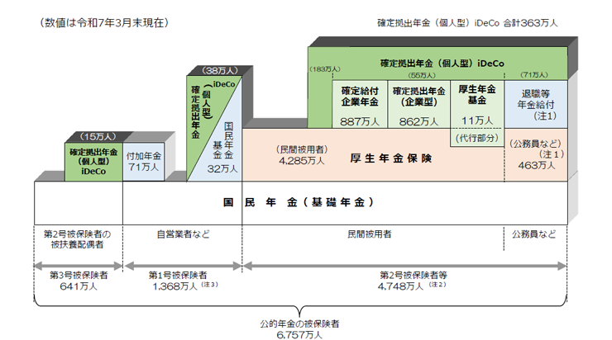
2026年4月改正！確定拠出年金の賢い活用法
●●社員の年金は3階建て
❸
❷
❶
企業年金連合会「企業年金と通算制度について」より

Slide 3
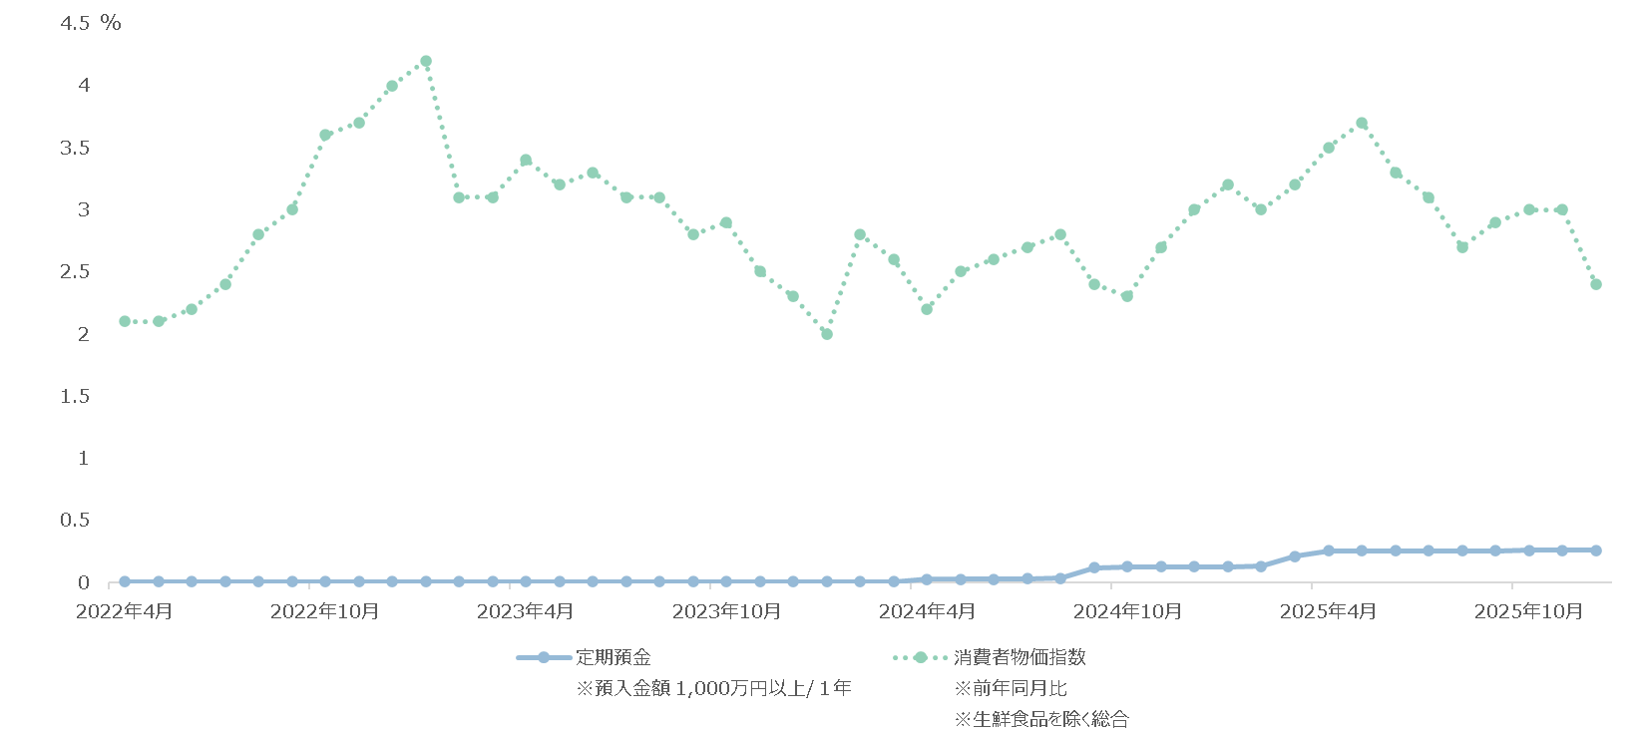
2026年4月改正！確定拠出年金の賢い活用法
物価上昇（インフレ）が常態化でお金の「育て方」が変わる
元本100万円の20年後の価値
・物価上昇率0%：100万円
・物価上昇率1%：約82万円
・物価上昇率2%：約67万円
・物価上昇率3%：約55万円
円預金だけではインフレ負け。
長期的な対策が必須に！
総務省「消費者物価指数」および日本銀行時系列データ検索サイトより作成

Slide 4
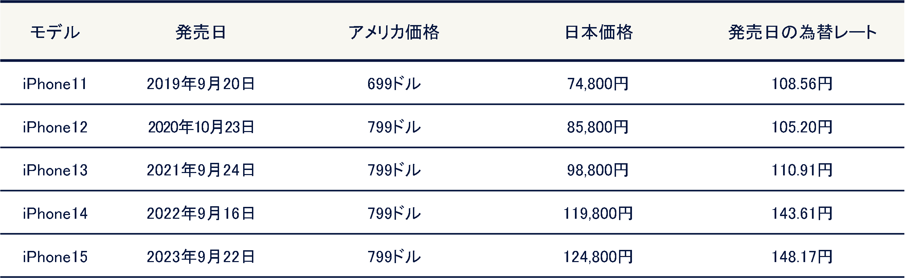
2026年4月改正！確定拠出年金の賢い活用法
資産形成は「目的」、資産運用は「手段」
ファイナンシャルフィールド「【衝撃】iPhoneは実は「値上げ」していなかった！ 円安とiPhoneの関係を解説」より作成

Slide 5
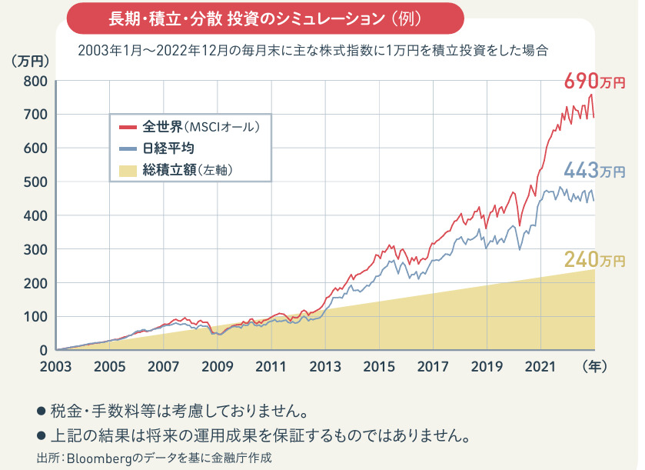
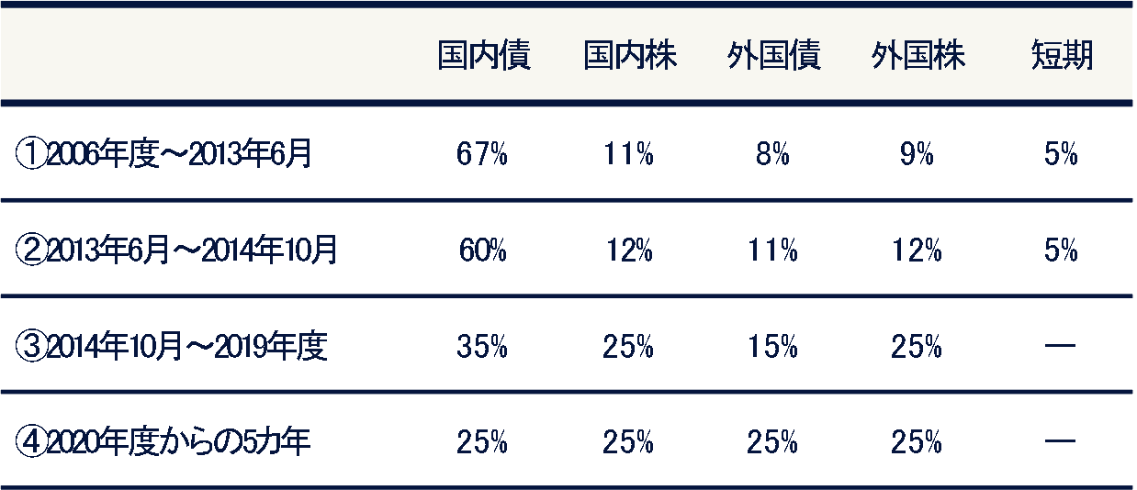
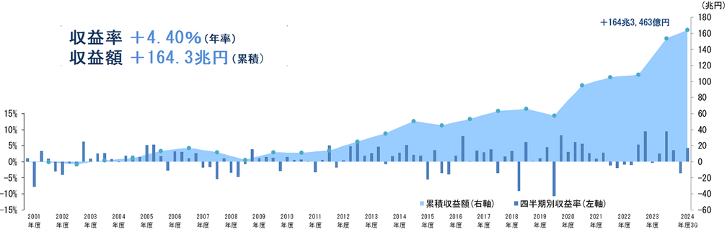
2026年4月改正！確定拠出年金の賢い活用法
資産運用のキーワードは「長期」「積立」「分散」投資
月1万円を20年間コツコツ積み立てると
公的年金も分散投資でリターン向上
橋本尚・山田善隆『IFRS会計学基本テキスト 第8版』より作成
Notes:
判断力、思考力、分析力
米国基準 数万ページ
IFRS 5,000ページ

Slide 6
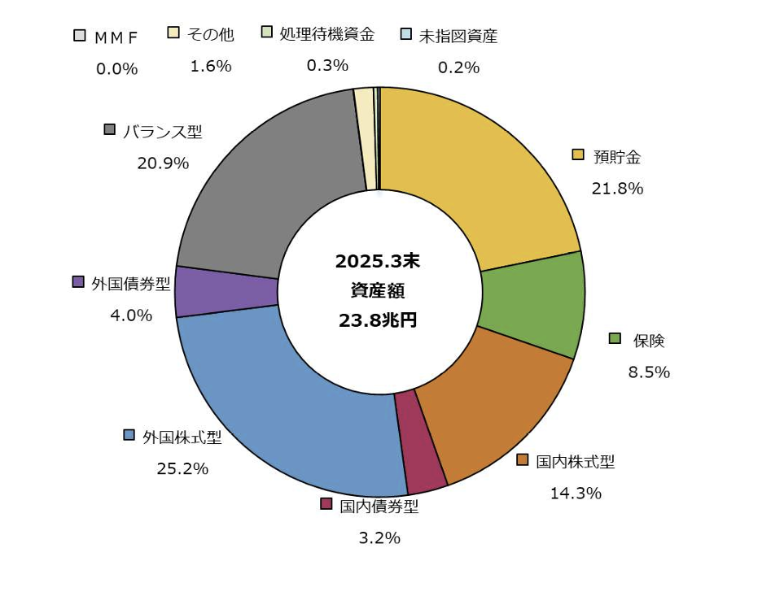
2026年4月改正！確定拠出年金の賢い活用法
確定拠出年金
月1万円を20年間コツコツ積み立てると
公的年金も分散投資でリターン向上
橋本尚・山田善隆『IFRS会計学基本テキスト 第8版』より作成
Notes:
判断力、思考力、分析力
米国基準 数万ページ
IFRS 5,000ページ

Slide 7


2026年4月改正！確定拠出年金の賢い活用法
改正ポイントは
55,000円
※26年12月から
マッチング拠出は事業主掛金の額まで
要件廃止
※26年4月から
62,000円
企業型 事業主掛金 | マッチング拠出 （加入者拠出） | マッチング拠出 （加入者拠出） | マッチング拠出 （加入者拠出）
企業型 事業主掛金 | iDeCo | iDeCo | iDeCo
※いずれか一方
iDeCo上限額は20,000円
iDeCo独自の上限はなし
※26年12月から

Slide 8
Session 4
iDeCo拡充で資産形成はどう変わる？
「目的」としての資産形成、「手段」としての資産運用
「資産運用」のマインドは脆く崩れやすいものです。
資産形成の目的を見失わない、投資運用が目的化しないように2つの基本を抑えましょう。
資産運用は「コア・サテライト戦略」で考える
資産の7割以上は、インデックス型やバランス型の投資信託等を用いて安定運用。
資産運用の合言葉は「長期・積立・分散」
不確実性というリスクを完全に取り除くことはできないが、振れ幅を安定させることは十分可能。
36
Copyright © FP事務所ライフホーカー All Rights Reserved.
Notes:
Q. モチベーションのために、毎月配当金を貰えるようにしたいのですが、積立金額が小額の場合、この方法はありですか？
ＥＴＦとは、一般の投資信託のように小口の資金を集めて運用する投資信託ですが、証券取引所に上場していて株価指数などに連動するよう運用されています。東証株価指数などに連動する株式ＥＴＦなどがありますが、こうしたＥＴＦの分配金は組み入れ株式の配当金だけが対象となるため、投資元本は取り崩すことなく、元本を維持し続けることになります。
高い利回りを安心して得たいなら、むしろ「連続増配株」や「累進配当株」を狙うべし
https://www.nikkei.com/nkd/company/article/?DisplayType=1&ng=DGXZQOUB068GD0W5A200C2000000&scode=4452&ba=1
サテライト
（3割未満）
市場環境やニーズ等に
基づいて相対的に高い
リターンを目指す攻めの運用。

Slide 9



Session 4
iDeCo拡充で資産形成はどう変わる？
資産運用によるリターンを最大化させる3つのルール
手数料の安い商品を選ぶ
分配金は再投資
税制優遇制度の活用
投資信託の場合には
①購入時：購入時手数料
②保有中：信託報酬
③売却時：信託財産留保額
特に②の低い商品を選ぶことが大切です。
投資信託は分配によって、基準価額が下がります。利益がさらに利益を生む複利効果を重視したい資産形成期は、分配金の支払い実績がない、あるいは頻度が少ない商品が望ましいです。
目的にあった税制優遇を活用し、コストを抑えることが大切です。
・貯める（住宅財形・年金財形）
・増やす（NISA）
・老後に備える（確定拠出年金）
38
Copyright © FP事務所ライフホーカー All Rights Reserved.
Notes:
収益率配列のリスク：収益率の並び方が資産残高に影響
資産を雪だるま式に増やしていける「複利」の効果は、資産運用において絶大な威力を持ちます。

Slide 10
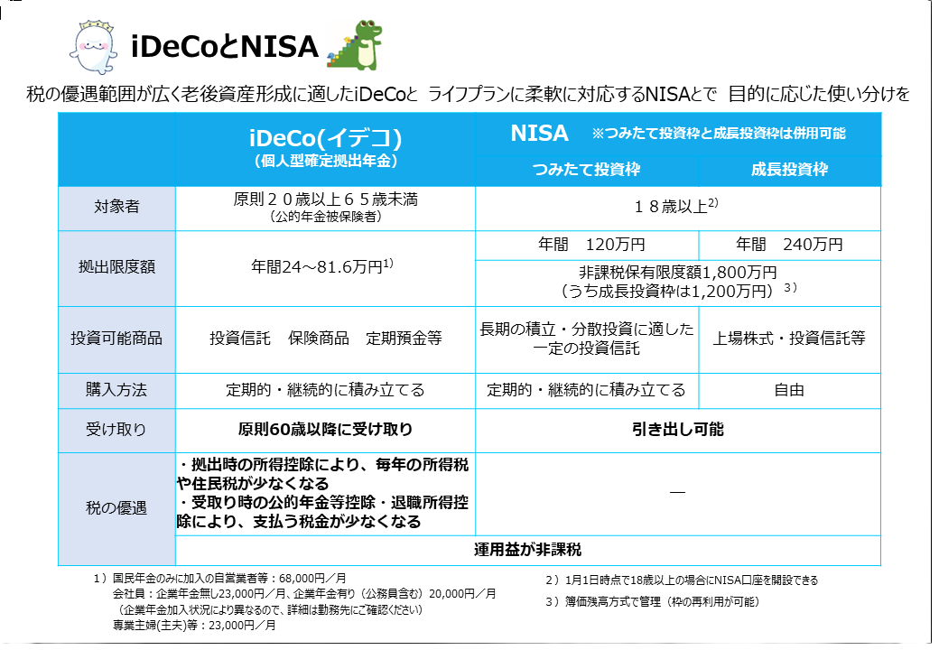

Session 4
iDeCo拡充で資産形成はどう変わる？
運用から発生した利益に税金がかからないNISAとiDeCo
NISAとiDeCoの制度概要
NISAのつみたて投資枠で購入できる商品
金融庁が定めた要件を満たす、
長期の積立・分散投資に適した
低コストの投資信託
・販売手数料がゼロ
・信託報酬が一定水準以下
・顧客が過去1年に負担した
信託報酬の概算金額を通知
・信託契約期間が
無期限または20年以上
・分配頻度が毎月でない
・原則デリバティブ取引を行っていない
318本
（約5%）
公募投資信託
約6,000本
厚生労働省「iDeCoの概要」より
40
Copyright © FP事務所ライフホーカー All Rights Reserved.
Notes:
Q. 新NISAの成長投資枠とつみたて投資枠の詳しい違いが知りたいです。

Slide 11
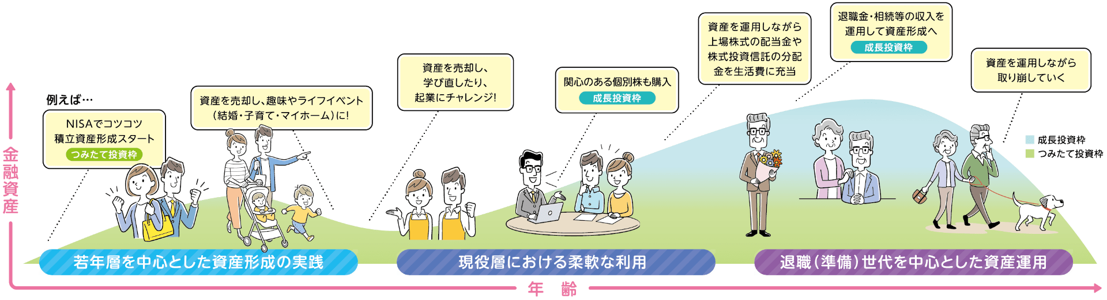
Session 4
iDeCo拡充で資産形成はどう変わる？
ライフプランとともにNISA口座で資産を育てる
1,800万円の生涯投資枠は、商品を売却することで翌年に枠が復活し
年間の投資枠の範囲内で再利用することができます。
日本証券業協会「みんなにいいさ！NISAがいいさ！！」より
41
Copyright © FP事務所ライフホーカー All Rights Reserved.
Notes:
Q. 60歳からの資産形成におすすめはどのようなものがありますか？
野尻哲史『60代からの資産使い切り法』
資産活用
退職時点で一気に運用を止めると考えず、部分的に運用を止めていくことを考える
すべて銀行預金にする以外・・・やってはいけない
（1）：行きあたりばったりの投資
（2）：将来の家計収支を知らないままの投資
（3）：勧められてよく分からないまま始める投資
●退職金プラン
●仕組債
●ファンドラップ
●外貨建て保険
●毎月分配型の投資信託
●不動産投資
●1つの銘柄への集中投資
●暗号資産
●FX
暗号資産やFXなど、（不勉強のまま）自分でもよく分からないものへ足を踏み込む必要はありません。
50歳以上がやってはいけない「3つの投資」
https://fpcafe.jp/mocha/4389
Q. これから子どもを育てていく世代が、NISAやiDeCo、貯金や投資のバランスなどをどう取っていけば良いか具体的な例を挙げてお話いただけるとありがたいです。

Slide 12


Session 4
iDeCo拡充で資産形成はどう変わる？
公的年金の上乗せであるiDeCoならではの特徴
老後資金に特化
税負担を最適化
多様な目的に対応
原則60歳になるまで資産を引き出せないことから、老後のために別管理したい方に最適。また、税金の滞納を除いて、差し押さえが禁止されている点にも注目です。
拠出した掛金の全額が所得から控除され現役期間の税負担を軽減。老後に課税を繰延べる形になるものの、受取時にも退職所得控除や公的年金等控除の優遇が受けられます。
iDeCoでは複数の資産を組み合わせたバランス型の投資信託も充実しているほか、預金や保険商品等の元本確保型商品へ、配分変更やスイッチングもできます。
42
Copyright © FP事務所ライフホーカー All Rights Reserved.
Notes:
Q. 積立NISA、確定拠出年金の優先度、その他始めるべきもの

Slide 13



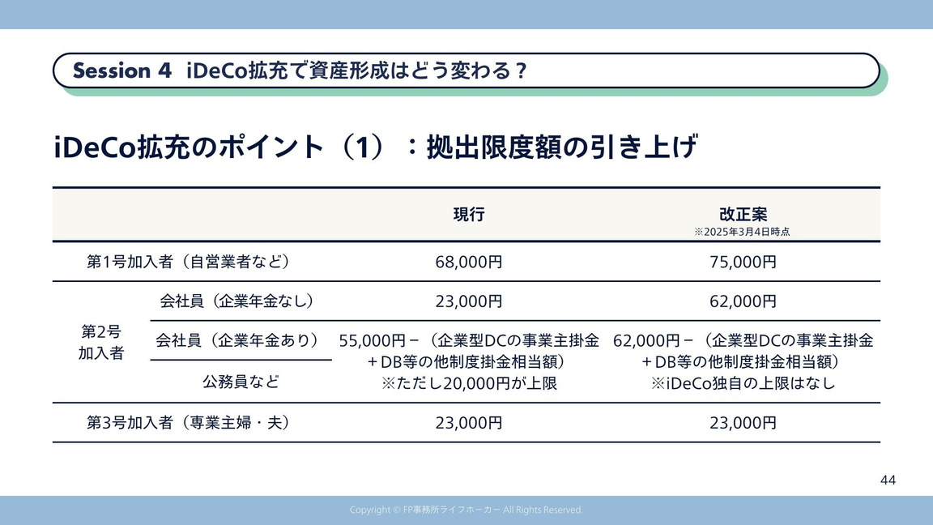
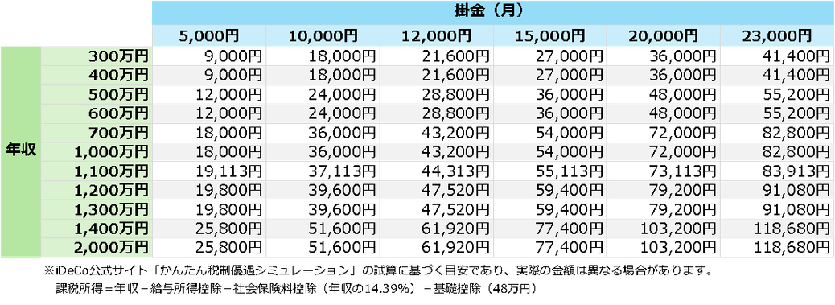
Session 4
iDeCo拡充で資産形成はどう変わる？
iDeCo拡充の目玉は「拠出限度額」の引き上げ
基礎控除 48万円
所得控除
+10万円
+10万円
雑損控除、医療費控除、社会保険料控除、
小規模企業共済等掛金控除、生命保険料控除、 地震保険料控除、寄附金控除、障害者控除、
寡婦控除、ひとり親控除、勤労学生控除、
配偶者控除、配偶者特別控除、扶養控除
課税
所得
給与所得
■iDeCo掛金拠出限度額（現行→改正案）
■年収・掛金別の住民税・所得税軽減額（目安）
43
Copyright © FP事務所ライフホーカー All Rights Reserved.
Notes:
https://www.nikkei.com/article/DGXZQOUB23A1H0T21C24A2000000/
https://www.nta.go.jp/taxes/shiraberu/taxanswer/shotoku/1180.htm
https://www.aeonbank.co.jp/column/tax/nenshuunokabe/103mannokabe/
https://www.nhk.or.jp/shutoken/articles/101/017/12/

Slide 14



Session 4
iDeCo拡充で資産形成はどう変わる？
50代からでもiDeCoを始めやすい環境が整ってきた
受給開始の上限が75歳に
加入年齢の上限が70歳に
企業型DCとの併用が緩和
従来は、老齢給付金の受給開始時期は60歳から70歳までの間でしたが、2022年4月1日からは75歳に延長。より長く運用が行えるようになり、
老後資金準備の選択肢が増えました。
現在は、加入＆掛金拠出は最長65歳になるまでですが、今回の拡充によって老齢基礎年金やiDeCoの受取りがまだの人は、70歳になるまで行えるようになる見通しです。
2022年10月1日から、マッチング拠出をしている人や、各月拠出でない人を除いて、原則だれでもiDeCoと併用ができます。定年後も積立・運用を継続するために始めるのも選択肢です。
44
Copyright © FP事務所ライフホーカー All Rights Reserved.
Notes:
Q. 積立NISA、確定拠出年金の優先度、その他始めるべきもの

Slide 15


Session 4
iDeCo拡充で資産形成はどう変わる？
選択制の企業型DCの活用法・留意点
最大55,000円/月
（改正案：62,000円/月）
DC拠出金
（会社拠出）
給与
DC拠出金
（個人拠出）
給与として受け取るか
掛金とするか社員個人が選択。
→個人拠出を選択すると、
税金と社会保険料が軽減。
税金や社会保険料の算定対象
給与
厚生年金や出産・傷病手当金、
育児・介護休業給付金、失業給付金など社会保険からの給付額が減少
する可能性があります。
45
Copyright © FP事務所ライフホーカー All Rights Reserved.

